Slide 1






GIÁO DỤC CÔNG DÂN 7
Bài 5
Bảo tồn
di sản văn hóa

Slide 2





Mục tiêu bài học
Nhận biết được trách nhiệm của học sinh trong việc bảo tồn di sản văn hoá.
Liệt kê được các hành vi vi phạm pháp luật về bảo tồn di sản văn hoá và cách đấu tranh,ngăn chặn các hành vi đó.
Thực hiện được một số việc cần làm phù hợp với lứa tuổi, để góp phần bảo vệ di sản văn hoá.
Nêu được khái niệm di sản văn hoá và một số loại di sản văn hoá của Việt Nam.
Giải thích được ý nghĩa của di sản văn hoá đối với con người và xã hội.
Nêu được quy định cơ bản của pháp luật về quyền và nghĩa vụ của tổ chức, cá nhân đối với việc bảo vệ di sản văn hoá.

Slide 3













Hoạt động 1
KHỞI ĐỘNG

Slide 4

Nhiệm vụ
Em hãy đọc thông tin trong SGK tr. 27 và trả lời câu hỏi:
Em cảm nhận như thế nào về Đờn ca tài tử Nam Bộ?
Ngoài Đờn ca tài tử Nam Bộ, em còn biết những di sản văn hoá nào của nước ta?

Slide 5
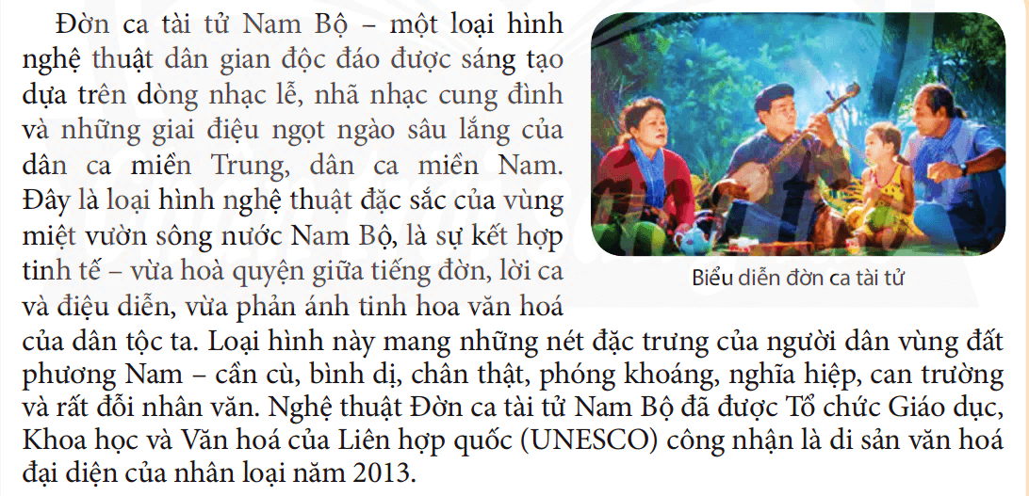

Slide 6



Hoạt động 2
KHÁM PHÁ

Slide 7
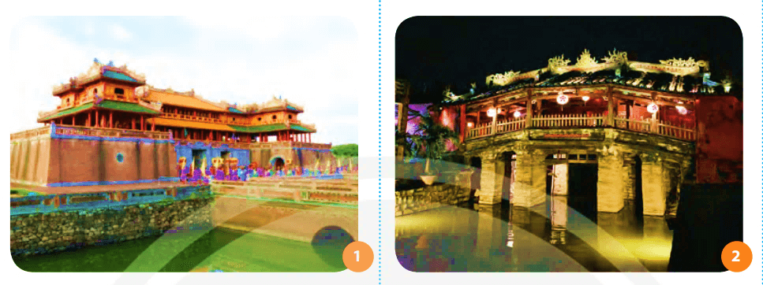
Nhiệm vụ 1
Em hãy nêu tên các di sản văn hoá tương ứng với các hình sau.
Em biết gì về các di sản văn hoá đó?
Quần thể di tích Cố đô Huế
Phố cổ Hội An

Slide 8
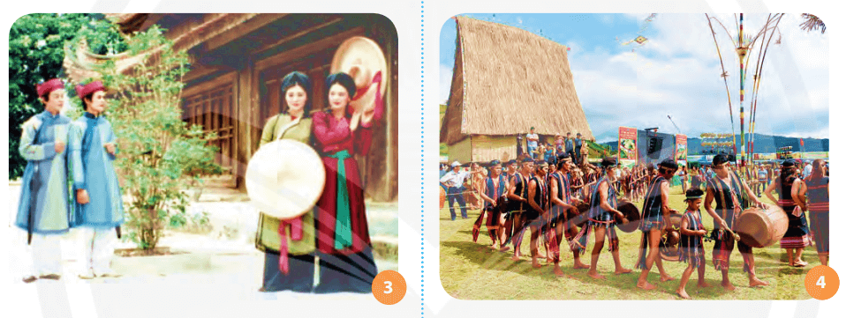
Nhiệm vụ 1
Em hãy nêu tên các di sản văn hoá tương ứng với các hình sau.
Em biết gì về các di sản văn hoá đó?
Dân ca quan họ Bắc Ninh
Không gian văn hóa Cồng chiêng Tây Nguyên

Slide 9

Nhiệm vụ 2
Em hãy đọc thông tin trong SGK tr. 28-29 và trả lời câu hỏi:
Thế nào là di sản văn hoá?
Có mấy loại di sản văn hoá? Cho ví dụ về mỗi loại.

Slide 10

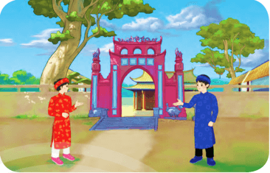
PHÁT HUY GIÁ TRỊ DI SẢN VĂN HOÁ TẠO CƠ HỘI PHÁT TRIỂN DU LỊCH
Suốt chiều dài lịch sử dựng nước và giữ nước, Việt Nam trở thành một trong những quốc gia có nhiều di sản văn hoá. Đó là những sản phẩm có giá trị lịch sử, văn hoá, khoa học được lưu truyền từ đời này sang đời khác, bao gồm: di sản văn hoá vật thể (sản phẩm vật chất) và di sản văn hoá phi vật thể (sản phẩm tinh thần).
Di sản văn hoá là kết tinh từ kinh nghiệm lao động sáng tạo mà ông cha đã dày công tạo dựng,là sự nhắc nhở con cháu về cội nguồn dân tộc,... Di sản văn hoá đóng vai trò quan trọng vào sự nghiệp xây dựng và phát triển văn hoá Việt Nam, góp phần làm phong phú kho tàng di sản văn hoá thế giới.
Ngày 24/2/2005, Thủ tướng Chính phủ đã kí Quyết định số 36/QĐ-TTg lấy ngày 23/11 hằng năm là ngày Di sản văn hoá Việt Nam; nhằm giáo dục truyền thống yêu nước, lòng tự hào dân tộc, ý thức trách nhiệm bảo vệ di sản văn hoá Việt Nam trong toàn dân.

Slide 11




Di sản văn hoá là sản phẩm vật chất và tinh thần có giá trị lịch sử, văn hoá, khoa học được lưu truyền từ đời này sang đời khác.
Di sản văn hoá bao gồm:
di sản văn hoá vật thể và
di sản văn hoá phi vật thể.

Slide 12


Di sản văn hoá có ý nghĩa
như thế nào đối với
con người và xã hội?
DSVH là tài sản của dân tộc.
Thể hiện công sức, kinh nghiệm sống của dân tộc trong công cuộc xây dựng và bảo vệ Tổ quốc.
Đóng vai trò rất quan trọng vào sự nghiệp xây dựng, phát triển văn hoá Việt Nam tiên tiến, đậm đà bản sắc dân tộc.
Góp phần làm phong phú kho tàng di sản văn hoá thế giới.

Slide 13

Nhiệm vụ 3
Em hãy đọc thông tin trong SGK tr. 29 và lấy ví dụ cụ thể về việc thực hiện quyền và nghĩa vụ của tổ chức, cá nhân trong việc bảo tồn di sản văn hoá.
Trích Điều 14 Luật Di sản văn hoá năm 2001 quy định về tổ chức, cá nhân có các quyền và nghĩa vụ đối với việc bảo tồn di sản văn hoá sau đây:
1. Sở hữu hợp pháp di sản văn hoá;
2. Tham quan, nghiên cứu di sản văn hoá;
3. Tôn trọng, bảo vệ và phát huy giá trị di sản văn hoá;
4. Thông báo kịp thời địa điểm phát hiện di vật, cổ vật, bảo vật quốc gia, di tích lịch sử – văn hoá, danh lam thắng cảnh; giao nộp di vật, cổ vật, bảo vật quốc gia do mình tìm được cho cơ quan nhà nước có thẩm quyền nơi gần nhất;
5. Ngăn chặn hoặc đề nghị cơ quan nhà nước có thẩm quyền ngăn chặn, xử lí kịp thời những hành vi phá hoại,chiếm đoạt,sử dụng trái phép di sản văn hoá.

Slide 14
Nhiệm vụ 4
Em hãy thảo luận về các hành vi trong SGK tr. 30 và thực hiện theo yêu cầu dưới đây:
Nêu hành vi vi phạm pháp luật về bảo tồn di sản văn hoá và cách đấu tranh, ngăn chặn các hành vi đó.
Đề xuất những việc làm phù hợp với lứa tuổi để góp phần bảo vệ di sản văn hoá.

Slide 15


Giới thiệu cho khách nước ngoài về danh lam thắng cảnh
của Việt Nam.
Buôn bán, trao đổi, cho tặng cổ vật không có giấy phép.
a
d
Phát hiện, đem nộp cổ vật cho
cơ quan có trách nhiệm.
Nhắc nhở bạn bè, người xung quanh giữ gìn, bảo vệ
di sản văn hoá.
b
e
Lấy cắp cổ vật về nhà cất giấu theo mục đích cá nhân.
Tham quan, tìm hiểu di tích lịch sử – văn hoá của quê hương.
c
g

Slide 16

TỔNG KẾT
Di sản văn hoá là sản phẩm vật chất và tinh thần có giá trị lịch sử, văn hoá, khoa học được lưu truyền từ đời này sang đời khác.
Di sản văn hoá bao gồm: di sản văn hoá vật thể và di sản văn hoá phi vật thể.
Di sản văn hoá là tài sản của dân tộc; thể hiện công sức, kinh nghiệm sống của dân tộc trong công cuộc xây dựng và bảo vệ Tổ quốc, đóng vai trò rất quan trọng vào sự nghiệp xây dựng, phát triển văn hoá Việt Nam tiên tiến, đậm đà bản sắc dân tộc; góp phần làm phong phú kho tàng di sản văn hoá thế giới.

Slide 17
TỔNG KẾT
Theo quy định của Luật Di sản văn hoá năm 2001, tổ chức, cá nhân có quyền và
+Sở hữu hợp pháp di sản văn hoá;
+Tham quan, nghiên cứu di sản văn hoá;
+Tôn trọng, bảo vệ và phát huy giá trị di sản văn hoá;
+Thông báo kịp thời địa điểm phát hiện di vật, cổ vật, bảo vật quốc gia, di tích lịch sử văn hoá, danh lam thắng cảnh; giao nộp di vật, cổ vật, bảo vật quốc gia do mình tìm được cho cơ quan nhà nước có thẩm quyền nơi gần nhất;
+Ngăn chặn hoặc đề nghị cơ quan nhà nước có thẩm quyền ngăn chặn, xử lí kịp thời những hành vi phá hoại, chiếm đoạt, sử dụng trái phép di sản văn hoá;
Mỗi học sinh cần phải tôn trọng, tự hào, giữ gìn và phát huy giá trị di sản văn hoá dân tộc; đồng thời chấp hành, tuyên truyền quy định của pháp luật về bảo vệ di sản văn hoá.

Slide 18
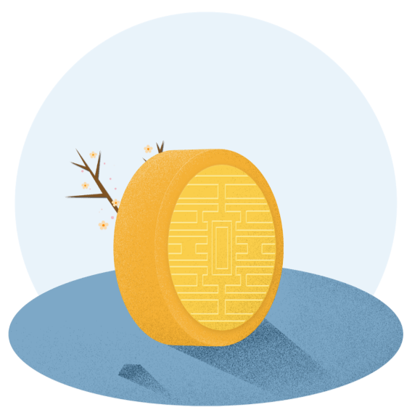



Hoạt động 3
LUYỆN TẬP

Slide 19
Nhiệm vụ 1
Em hãy tìm những câu
ca dao, tục ngữ về
di sản văn hoá của Việt Nam.
Gợi ý:
Dù ai đi ngược về xuôi/ Nhớ ngày Giỗ Tổ mùng mười tháng Ba.
Cổ Loa là đất Đế Kinh/ Trông ra lại thấy tòa thành Tiên xây.
Đà Nẵng tàu lớn vào ra/ Hội An phố xá đông người bán buôn.

Slide 20



Nhiệm vụ 2
Em có nhận xét gì về suy nghĩ của các bạn học sinh trong tình huống dưới đây?
Trong một lần đi tham quan di tích tại Huế, thấy trên bức tường, bia di tích có những nét khắc, chữ viết chằng chịt tên, ngày tháng của những người đến tham quan, T tỏ thái độ phê phán những việc làm đó. Ngược lại, một số bạn đồng tình, cho rằng việc khắc chữ trên bia đá là một cách lưu lại dấu ấn của du khách. Có bạn nói với T :“Bạn khó tính quá nên mới suy nghĩ như vậy.”.

Slide 21


Nhiệm vụ 3
Em hãy sắm vai và xử lí tình huống trong SGK tr. 31.
V và T cùng một nhóm bạn đi dã ngoại và tình cờ phát hiện một hiện vật của nền văn hoá Óc Eo. Đó là một chiếc bát cổ. V cho rằng: “Hình như chiếc bát này là cổ vật. Nếu mình bán sẽ kiếm được nhiều tiền.”.

Slide 22

Nhiệm vụ 4
Em hãy viết đoạn văn (7–10 dòng) bày tỏ niềm tự hào về di sản văn hoá Việt Nam và nêu các việc làm cụ thể của bản thân góp phần bảo tồn di sản văn hoá.

Slide 23





Hoạt động 4
VẬN DỤNG

Slide 24





Nhiệm vụ
Hãy sưu tầm các tranh ảnh đẹp về di sản văn hoá Việt Nam và tạo thành cuốn sách ảnh hoặc thực hiện một đoạn phim ngắn về di sản văn hoá tại địa phương em để giới thiệu với bạn bè.
Em hãy thiết kế tấm thiệp để giới thiệu với bạn bè về Tết cổ truyền Việt Nam như một di sản văn hoá.

Slide 25


Tạm biệt và hẹn gặp lại các em
ở bài học tiếp theo.

